Slide 1
Latihan Soal Hukum Ketiga Termodinamika

Slide 2
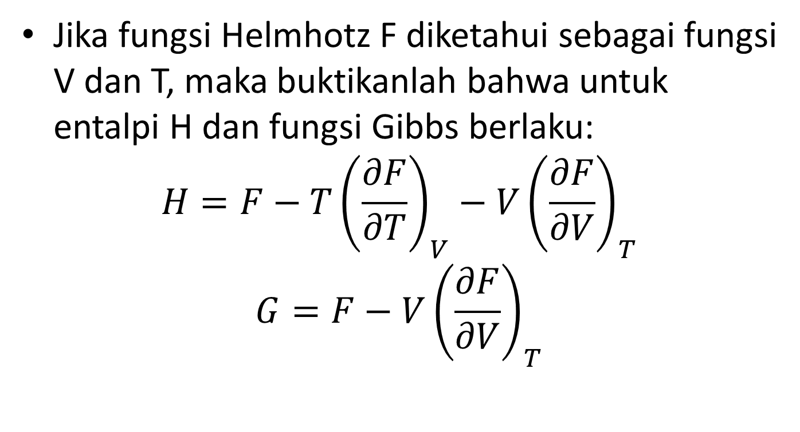
Soal No. 1
Jika fungsi Helmhotz F diketahui sebagai fungsi V dan T, maka buktikanlah bahwa untuk entalpi H dan fungsi Gibbs berlaku:
$$H=F−T{\left(\frac{∂F}{∂T}\right)}_{V}−V{\left(\frac{∂F}{∂V}\right)}_{T}$$
$$G=F−V{\left(\frac{∂F}{∂V}\right)}_{T}$$

Slide 3
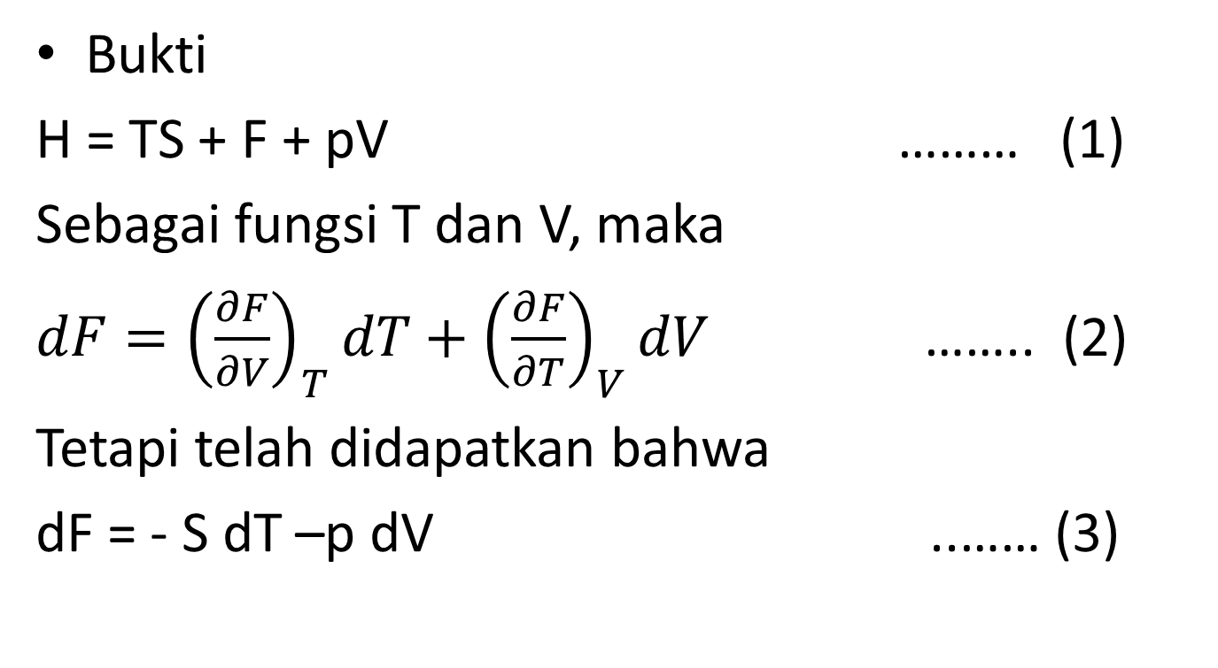
Jawaban no. 1
Bukti
H = TS + F + pV ……… (1)
Sebagai fungsi T dan V, maka
$dF={\left(\frac{∂F}{∂V}\right)}_{T}dT+{\left(\frac{∂F}{∂T}\right)}_{V}dV$ …….. (2)
Tetapi telah didapatkan bahwa
dF = - S dT –p dV ..…… (3)

Slide 4
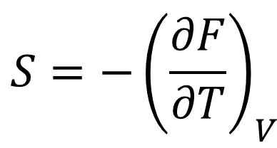
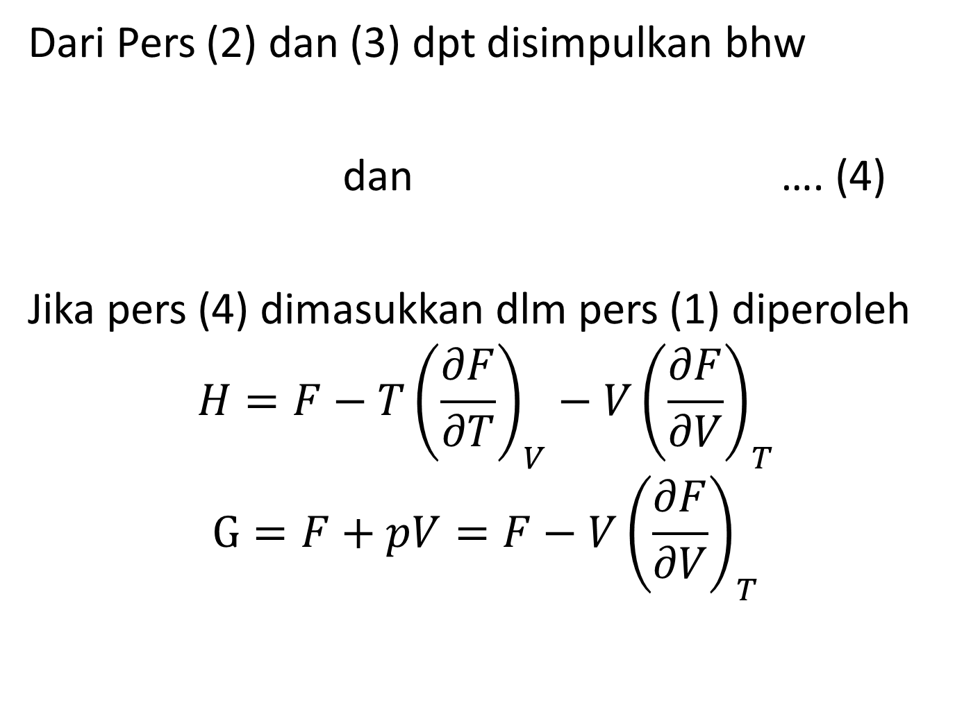
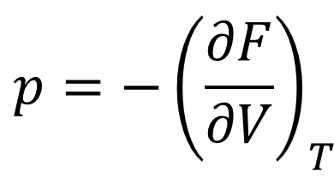
Dari Pers (2) dan (3) dpt disimpulkan bhw
dan …. (4)
Jika pers (4) dimasukkan dlm pers (1) diperoleh
$$H=F−T{\left(\frac{∂F}{∂T}\right)}_{V}−V{\left(\frac{∂F}{∂V}\right)}_{T}$$
$$G=F+pV=F−V{\left(\frac{∂F}{∂V}\right)}_{T}$$
$${S=−\left(\frac{∂F}{∂T}\right)}_{V}$$
$${p=−\left(\frac{∂F}{∂V}\right)}_{T}$$

Slide 5
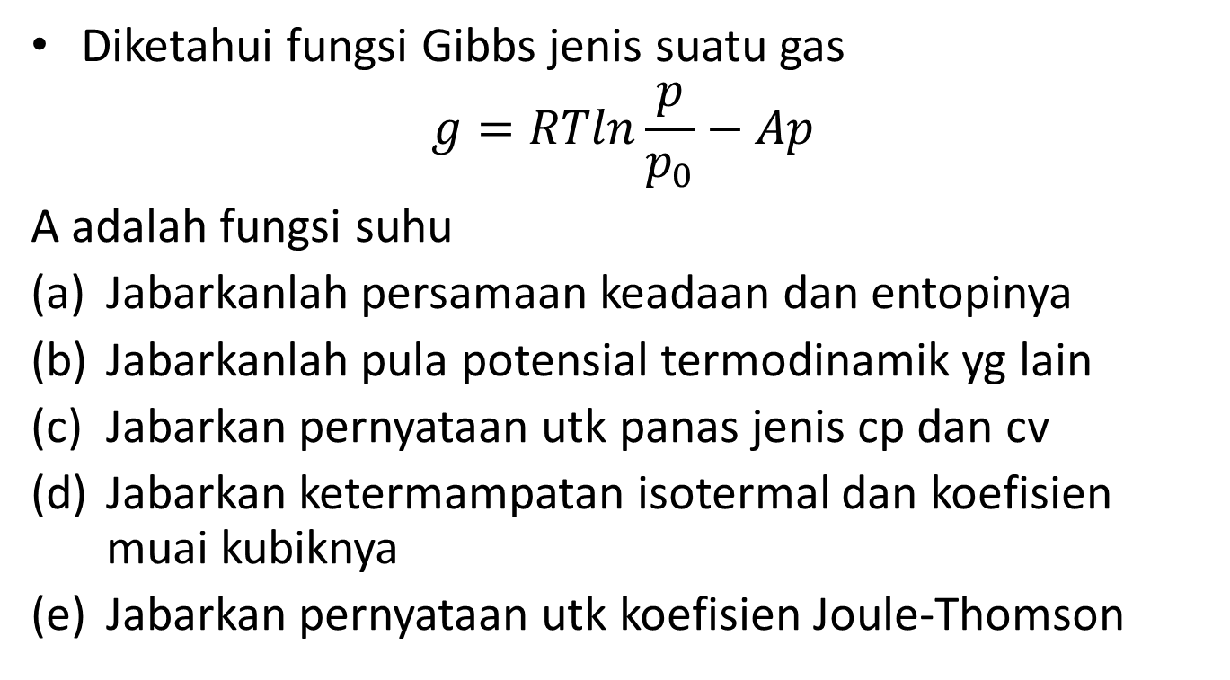
Soal No. 2
Diketahui fungsi Gibbs jenis suatu gas
$$g=RTln\frac{p}{p_{0}}−Ap$$
A adalah fungsi suhu
Jabarkanlah persamaan keadaan dan entopinya
Jabarkanlah pula potensial termodinamik yg lain
Jabarkan pernyataan utk panas jenis cp dan cv
Jabarkan ketermampatan isotermal dan koefisien muai kubiknya
Jabarkan pernyataan utk koefisien Joule-Thomson

Slide 6
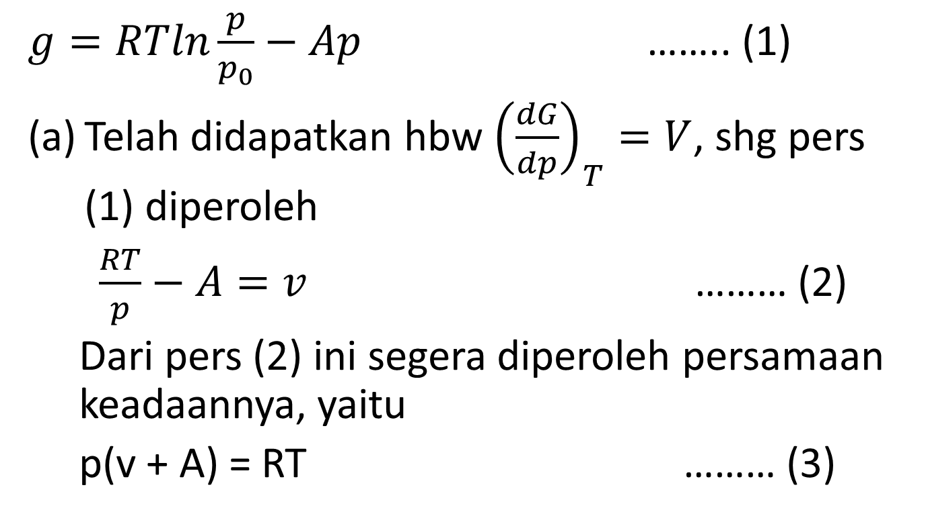
Jawaban no. 2
$g=RTln\frac{p}{p_{0}}−Ap$ …….. (1)
Telah didapatkan hbw ${\left(\frac{dG}{dp}\right)}_{T}=V$, shg pers (1) diperoleh
$\frac{RT}{p}−A=v$ ……… (2)
Dari pers (2) ini segera diperoleh persamaan keadaannya, yaitu
p(v + A) = RT ……… (3)

Slide 7
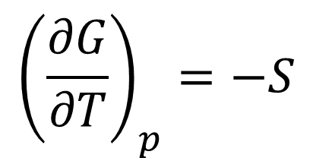
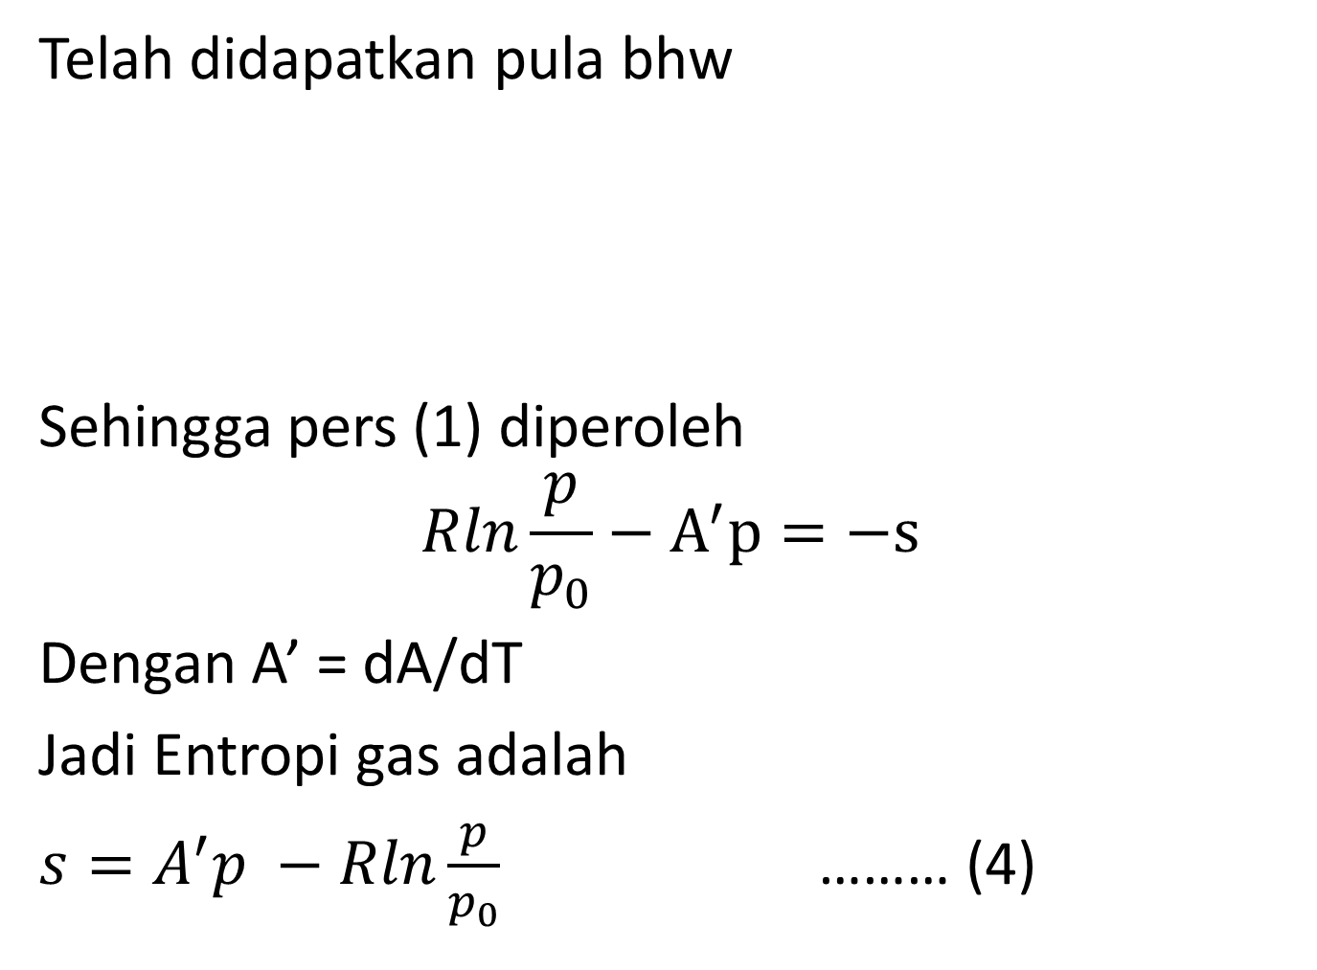
Telah didapatkan pula bhw
Sehingga pers (1) diperoleh
$$Rln\frac{p}{p_{0}}−A^{′}p=−s$$
Dengan A’ = dA/dT
Jadi Entropi gas adalah
$s=A^{′}p −Rln\frac{p}{p_{0}}$ ……… (4)
$${\left(\frac{∂G}{∂T}\right)}_{p}=−S$$

Slide 8
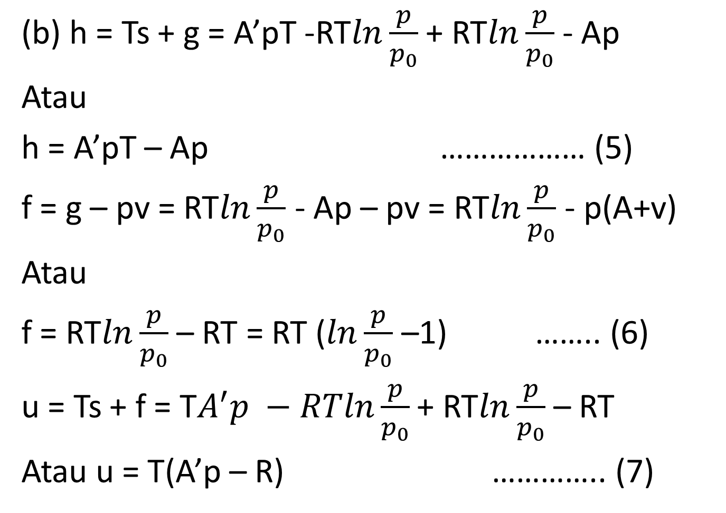
(b) h = Ts + g = A’pT -RT$ln\frac{p}{p_{0}}$ + RT$ln\frac{p}{p_{0}}$ - Ap
Atau
h = A’pT – Ap ……………… (5)
f = g – pv = RT$ln\frac{p}{p_{0}}$ - Ap – pv = RT$ln\frac{p}{p_{0}}$ - p(A+v)
Atau
f = RT$ln\frac{p}{p_{0}}$ – RT = RT ($ln\frac{p}{p_{0}}$ –1) …….. (6)
u = Ts + f = T$A^{′}p −RTln\frac{p}{p_{0}}$ + RT$ln\frac{p}{p_{0}}$ – RT
Atau u = T(A’p – R) ………….. (7)

Slide 9
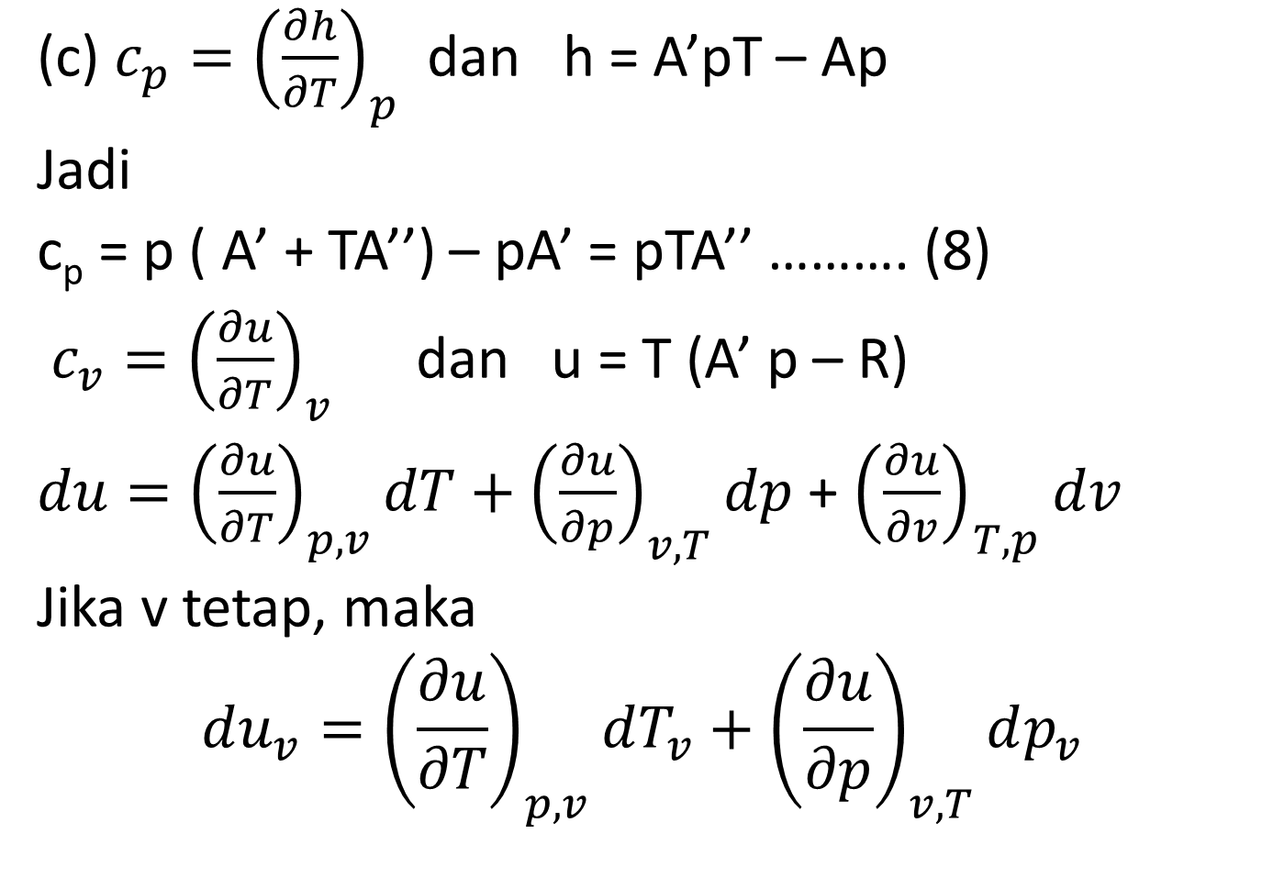
(c) $c_{p}={\left(\frac{∂h}{∂T}\right)}_{p}$ dan h = A’pT – Ap
Jadi
c_{p} = p ( A’ + TA’’) – pA’ = pTA’’ ………. (8)
$c_{v}={\left(\frac{∂u}{∂T}\right)}_{v}$ dan u = T (A’ p – R)
$du={\left(\frac{∂u}{∂T}\right)}_{p, v}dT+{\left(\frac{∂u}{∂p}\right)}_{v, T}dp$ + ${\left(\frac{∂u}{∂v}\right)}_{T, p}dv$
Jika v tetap, maka
$$du_{v}={\left(\frac{∂u}{∂T}\right)}_{p, v}dT_{v}+{\left(\frac{∂u}{∂p}\right)}_{v, T}dp_{v}$$

Slide 10
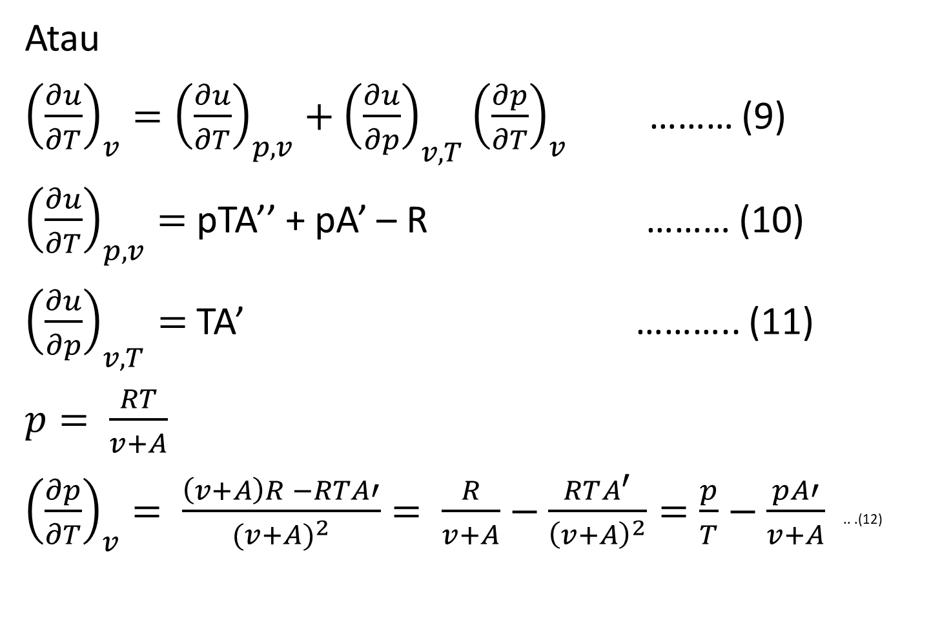
Atau
${\left(\frac{∂u}{∂T}\right)}_{v}={\left(\frac{∂u}{∂T}\right)}_{p, v}+{\left(\frac{∂u}{∂p}\right)}_{v, T}{\left(\frac{∂p}{∂T}\right)}_{v}$ ……… (9)
${\left(\frac{∂u}{∂T}\right)}_{p, v}=$ pTA’’ + pA’ – R ……… (10)
${\left(\frac{∂u}{∂p}\right)}_{v, T}=$ TA’ ……….. (11)
$p= \frac{RT}{v+A}$
${\left(\frac{∂p}{∂T}\right)}_{v}= \frac{\left(v+A\right)R −RTA′}{{(v+A)}^{2}}= \frac{R}{v+A}−\frac{RTA^{′}}{{\left(v+A\right)}^{2}}=\frac{p}{T}−\frac{pA′}{v+A}$ .. .(12)

Slide 11
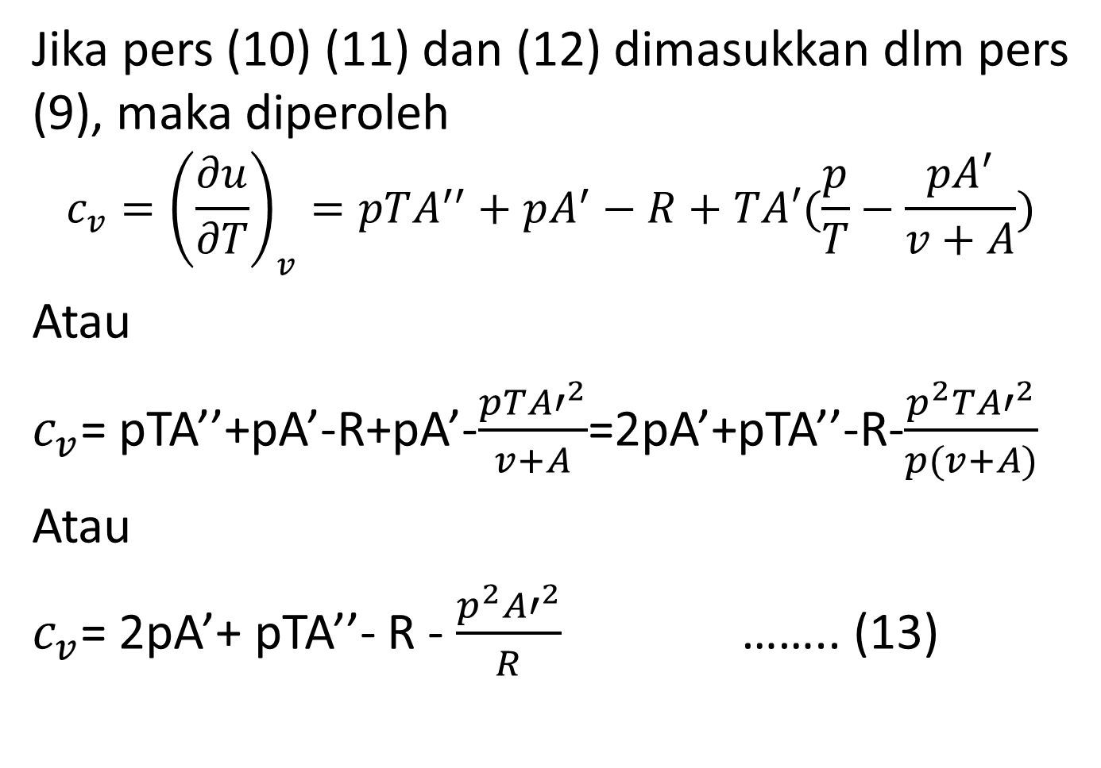
Jika pers (10) (11) dan (12) dimasukkan dlm pers (9), maka diperoleh
$$c_{v}={\left(\frac{∂u}{∂T}\right)}_{v}=pTA^{′′}+pA^{′}−R+TA′(\frac{p}{T}−\frac{pA′}{v+A})$$
Atau
$c_{v}$= pTA’’+pA’-R+pA’-$\frac{pT{A′}^{2}}{v+A}$=2pA’+pTA’’-R-$\frac{p^{2}T{A′}^{2}}{p(v+A)}$
Atau
$c_{v}$= 2pA’+ pTA’’- R - $\frac{p^{2}{A′}^{2}}{R}$ …….. (13)

Slide 12
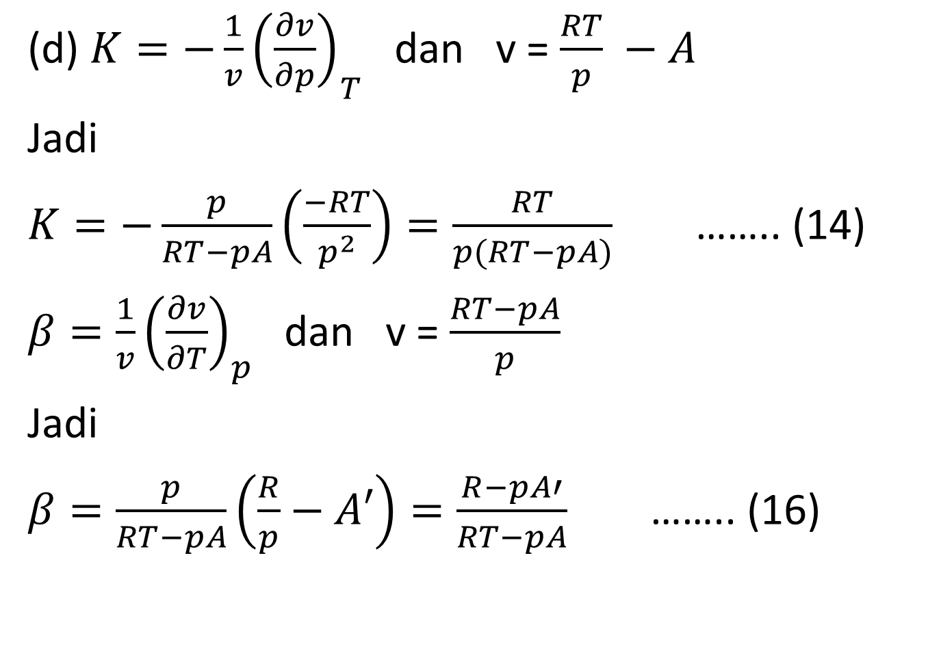
(d) $K=−\frac{1}{v}{\left(\frac{∂v}{∂p}\right)}_{T}$ dan v = $\frac{RT}{p} −A$
Jadi
$K=−\frac{p}{RT−pA}\left(\frac{−RT}{p^{2}}\right)=\frac{RT}{p(RT−pA)}$ …….. (14)
$β=\frac{1}{v}{\left(\frac{∂v}{∂T}\right)}_{p}$ dan v = $\frac{RT−pA}{p}$
Jadi
$β=\frac{p}{RT−pA}\left(\frac{R}{p}−A′\right)=\frac{R−pA′}{RT−pA}$ …….. (16)

Slide 13
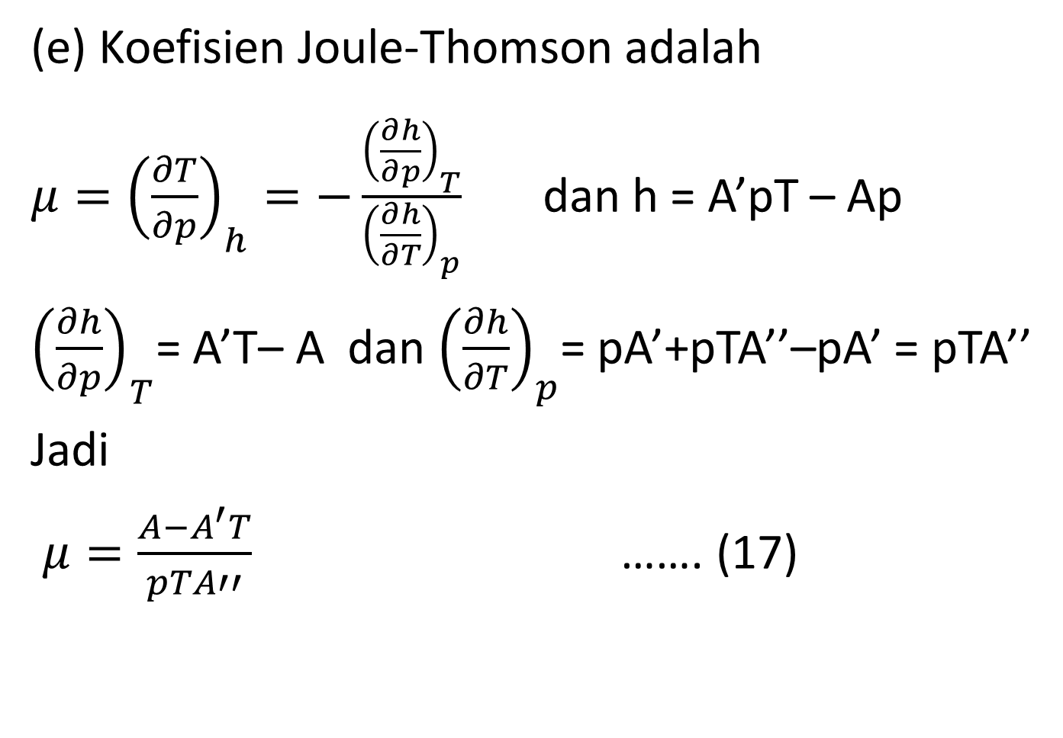
(e) Koefisien Joule-Thomson adalah
$μ={\left(\frac{∂T}{∂p}\right)}_{h}=−\frac{{\left(\frac{∂h}{∂p}\right)}_{T}}{{\left(\frac{∂h}{∂T}\right)}_{p}}$ dan h = A’pT – Ap
${\left(\frac{∂h}{∂p}\right)}_{T}$= A’T– A dan ${\left(\frac{∂h}{∂T}\right)}_{p}$= pA’+pTA’’–pA’ = pTA’’
Jadi
$μ=\frac{A−A^{′}T}{pTA′′}$ ……. (17)

Slide 14
Soal No. 3
Buktikan bhw untuk gas ideal fungsi Helmhotz jenis adalah
f = c_{v}(T–To)–c_{v}Tln(T/T_{o})–RTln(v/v_{o})–s_{o}(T-T_{o})+f_{o}

Slide 15
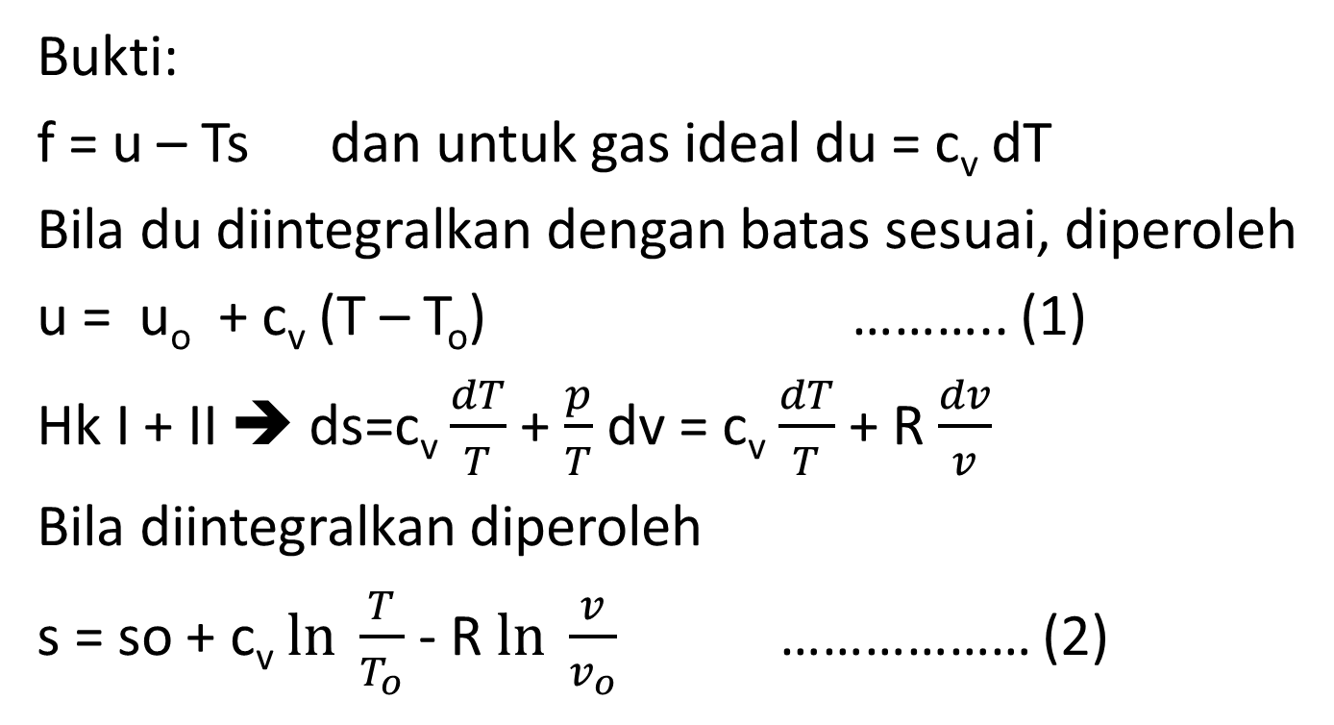
Jawaban no. 3
Bukti:
f = u – Ts dan untuk gas ideal du = c_{v} dT
Bila du diintegralkan dengan batas sesuai, diperoleh
u = u_{o} + c_{v} (T – T_{o}) ……….. (1)
Hk I + II ➔ ds=c_{v} $\frac{dT}{T}$ + $\frac{p}{T}$ dv = c_{v} $\frac{dT}{T}$ + R $\frac{dv}{v}$
Bila diintegralkan diperoleh
s = so + c_{v} $ln \frac{T}{T_{o}}$ - R $ln \frac{v}{v_{o}}$ ……………… (2)

Slide 16
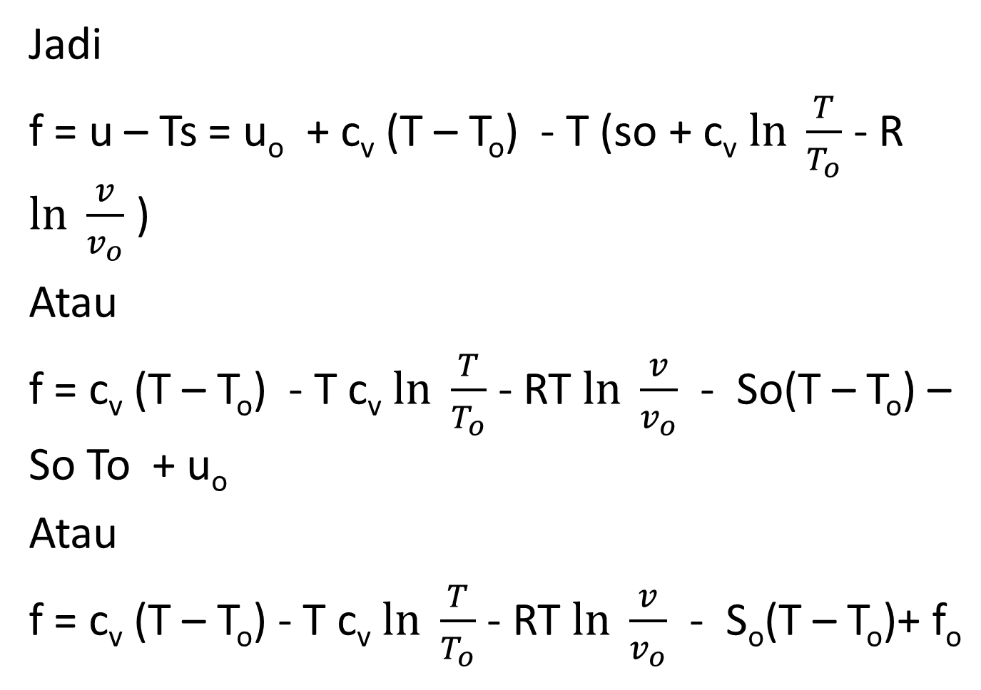
Jadi
f = u – Ts = u_{o} + c_{v} (T – T_{o}) - T (so + c_{v} $ln \frac{T}{T_{o}}$ - R $ln \frac{v}{v_{o}}$ )
Atau
f = c_{v} (T – T_{o}) - T c_{v} $ln \frac{T}{T_{o}}$ - RT $ln \frac{v}{v_{o}}$ - So(T – T_{o}) – So To + u_{o}
Atau
f = c_{v} (T – T_{o}) - T c_{v} $ln \frac{T}{T_{o}}$ - RT $ln \frac{v}{v_{o}}$ - S_{o}(T – T_{o})+ f_{o}

Slide 17
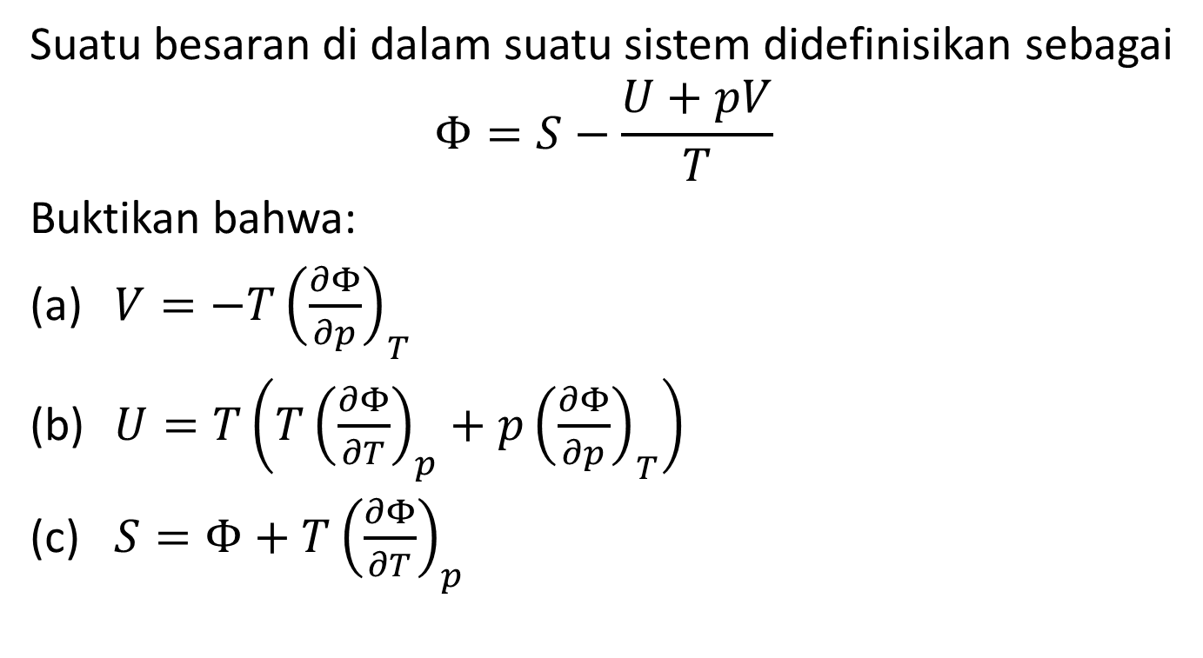
Soal No. 4
Suatu besaran di dalam suatu sistem didefinisikan sebagai
$$Φ=S−\frac{U+pV}{T}$$
Buktikan bahwa:
$V=−T{\left(\frac{∂Φ}{∂p}\right)}_{T}$
$U=T\left(T{\left(\frac{∂Φ}{∂T}\right)}_{p}+p{\left(\frac{∂Φ}{∂p}\right)}_{T}\right)$
${S=Φ+T\left(\frac{∂Φ}{∂T}\right)}_{p}$

Slide 18
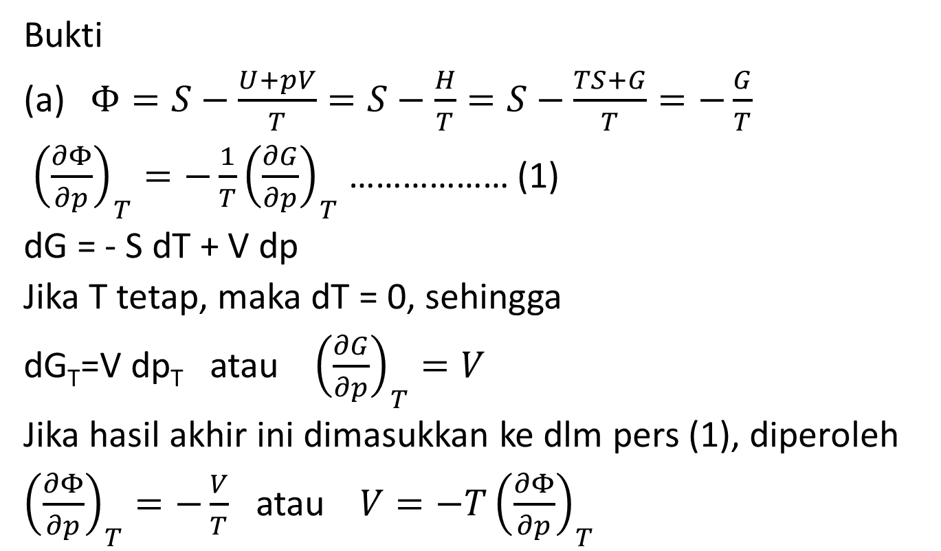
Jawaban soal no 4
Bukti
$Φ=S−\frac{U+pV}{T}=S−\frac{H}{T}=S−\frac{TS+G}{T}=−\frac{G}{T}$
${\left(\frac{∂Φ}{∂p}\right)}_{T}=−\frac{1}{T}{\left(\frac{∂G}{∂p}\right)}_{T}$ ……………… (1)
dG = - S dT + V dp
Jika T tetap, maka dT = 0, sehingga
dG_{T}=V dp_{T} atau ${\left(\frac{∂G}{∂p}\right)}_{T}=V$
Jika hasil akhir ini dimasukkan ke dlm pers (1), diperoleh
${\left(\frac{∂Φ}{∂p}\right)}_{T}=−\frac{V}{T}$ atau ${V=−T\left(\frac{∂Φ}{∂p}\right)}_{T}$

Slide 19
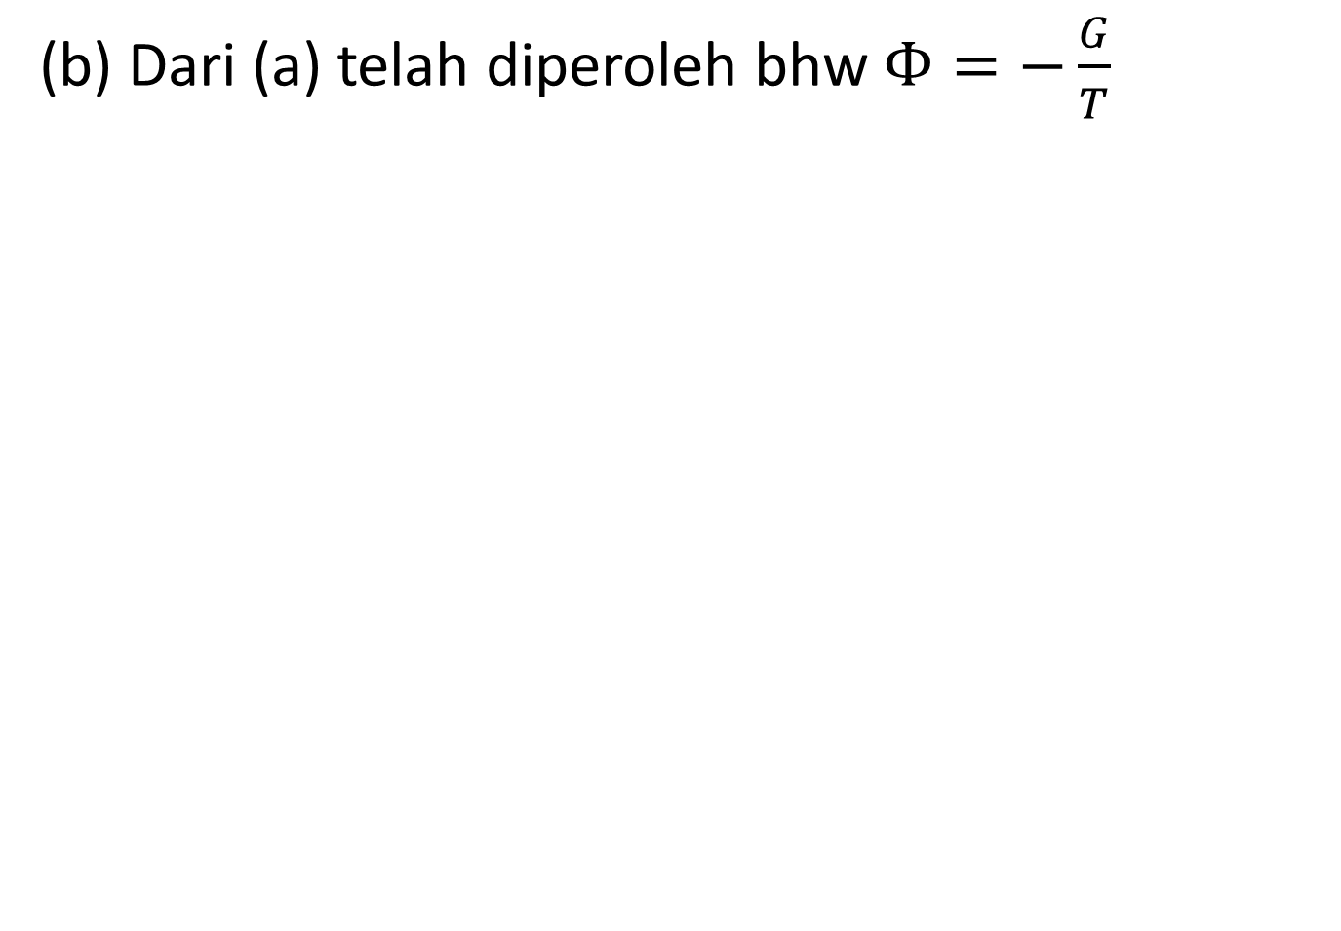
(b) Dari (a) telah diperoleh bhw $Φ=−\frac{G}{T}$

